Slide 1
МБОУ «СОШ №9» г. Алексин Тульская область
Волонтерский отряд
«Добрая девятка»
Шефский отряд «Забота»

Slide 2
НАПРАВЛЕНИЯ ДЕЯТЕЛЬНОСТИ
- Здравоохранение и ЗОЖ
- Ветераны и Историческая память
Дети и молодежь
Люди с ОВЗ
- Спорт и события
- Старшее поколение
- Экология
- Культура и искусство

Slide 3
НАША ЦЕЛЬ:
Воспитание у обучающихся высоких нравственных качеств путем пропаганды идей добровольчества на благо общества, привлечение обучающихся к решению социально значимых проблем через участие в социальных, экологических, гуманитарных, культурно-образовательных и других проектах и программах.

Slide 4
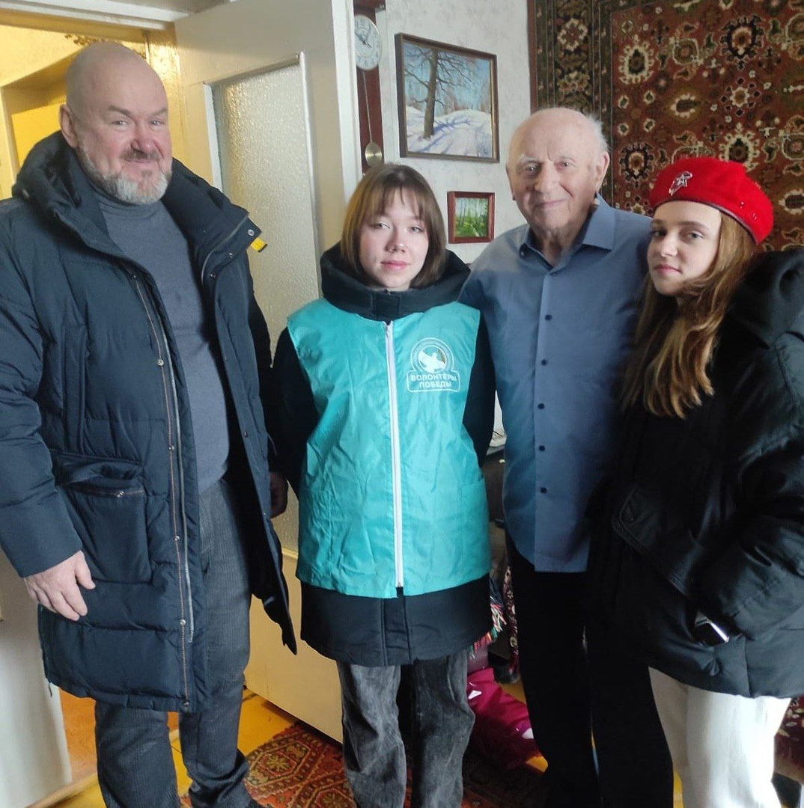
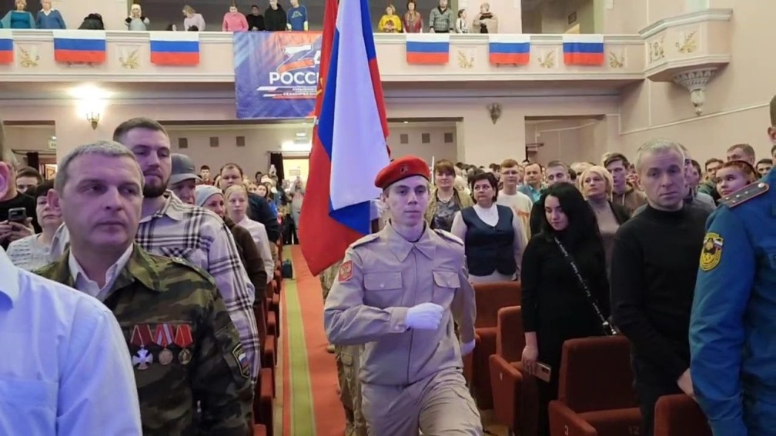
Ветераны и историческая память
Поздравление ветеранов и тружеников тыла, участие в патриотических мероприятиях

Slide 5
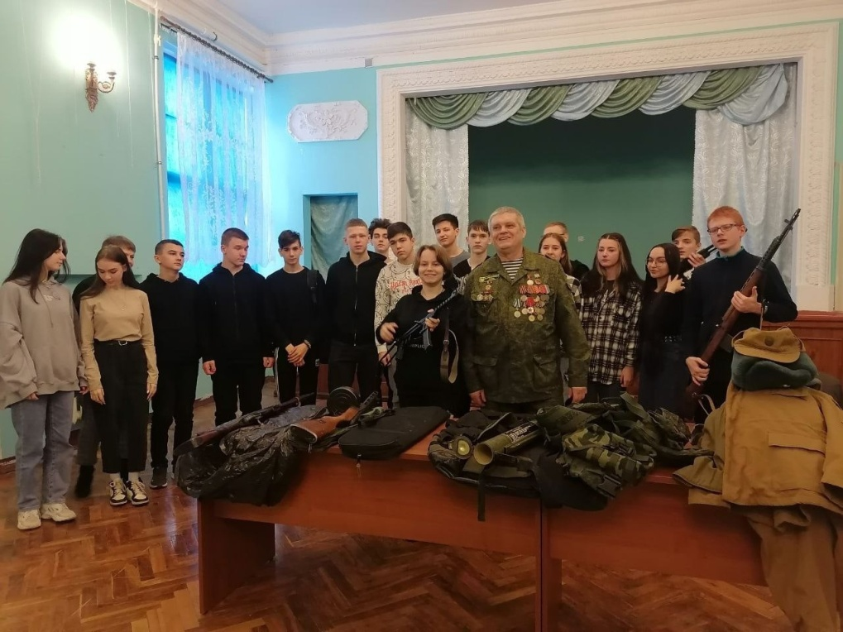
Ветераны и историческая память
Поздравление ветеранов и тружеников тыла, участие в патриотических мероприятиях

Slide 6
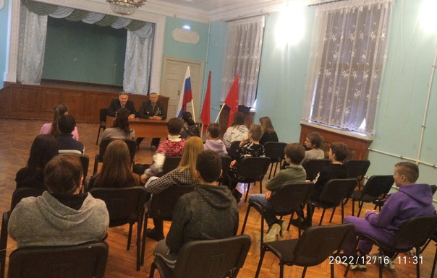
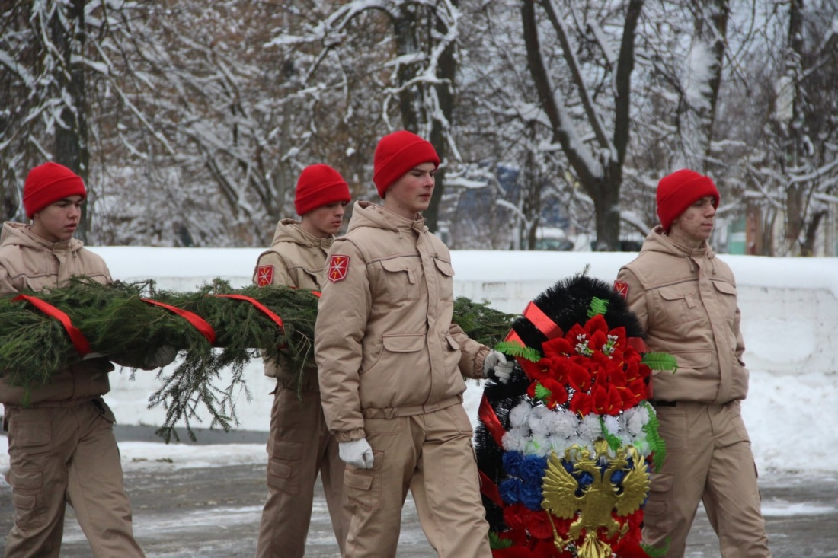
Ветераны и историческая память
Поздравление ветеранов и тружеников тыла, участие в патриотических мероприятиях

Slide 7
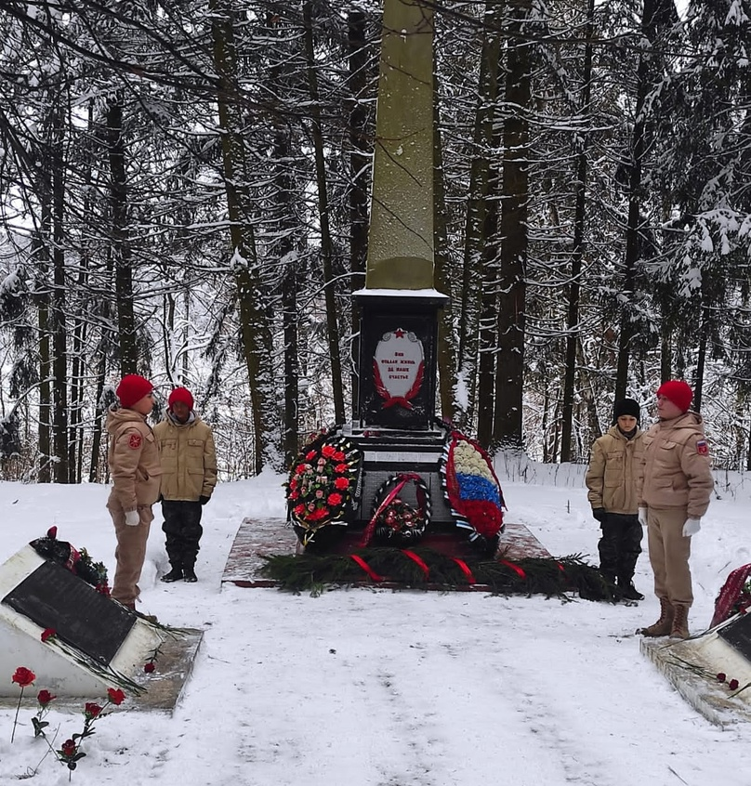
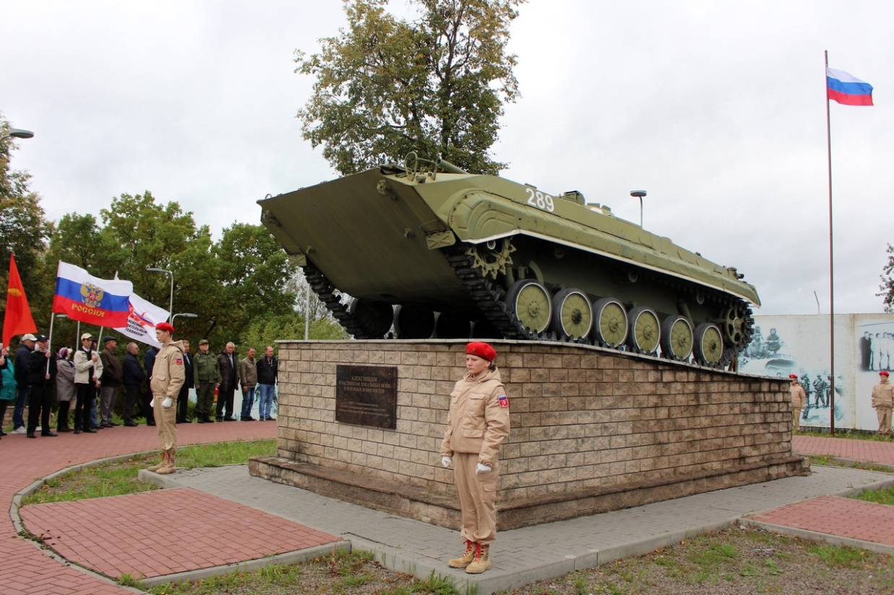
Ветераны и историческая память
Поздравление ветеранов и тружеников тыла, участие в патриотических мероприятиях

Slide 8
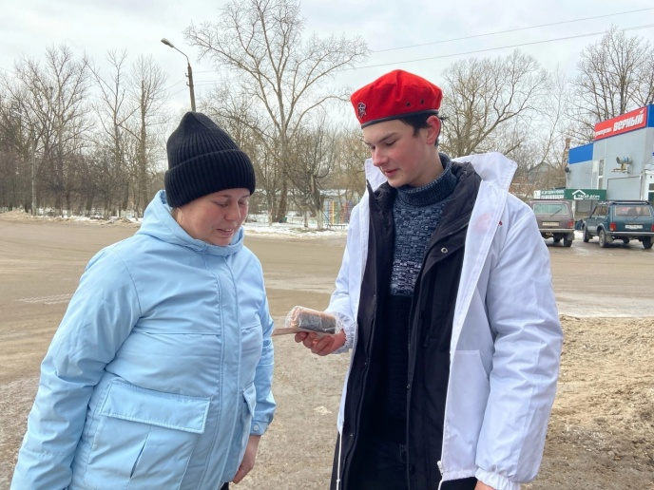
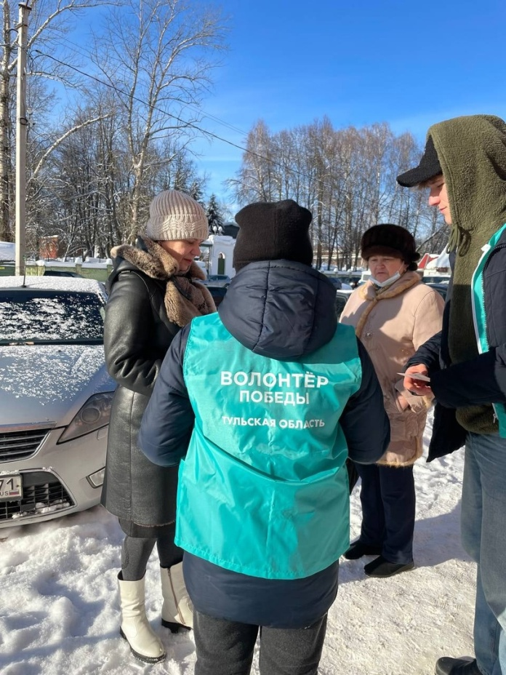
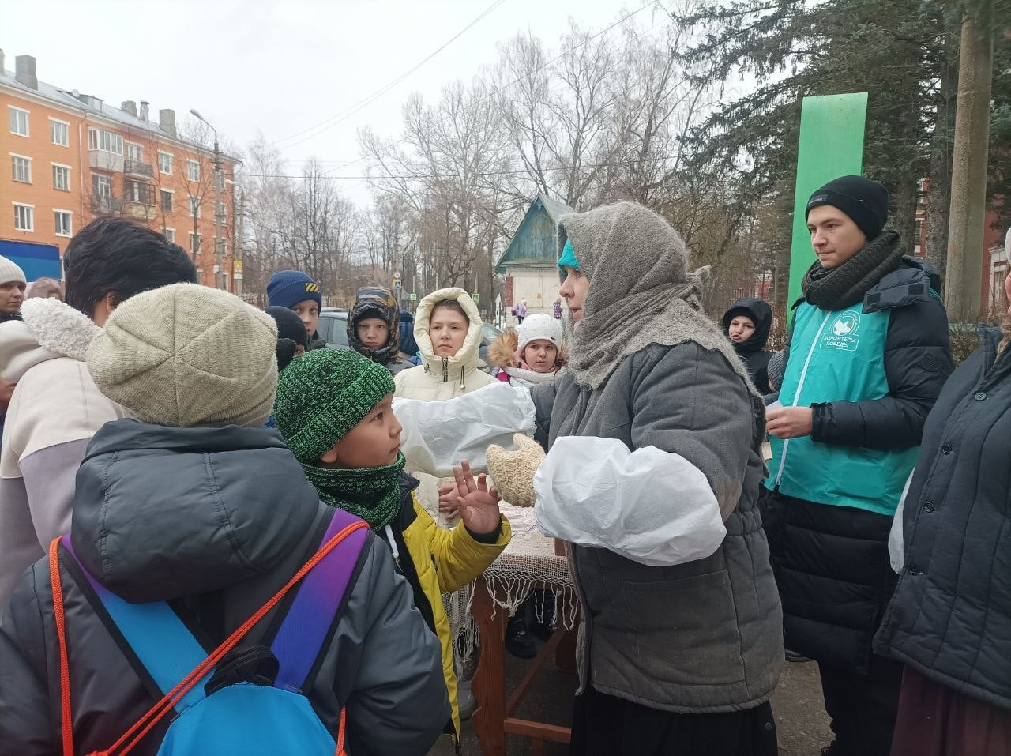
Ветераны и историческая память
Поздравление ветеранов и тружеников тыла, участие в патриотических мероприятиях

Slide 9
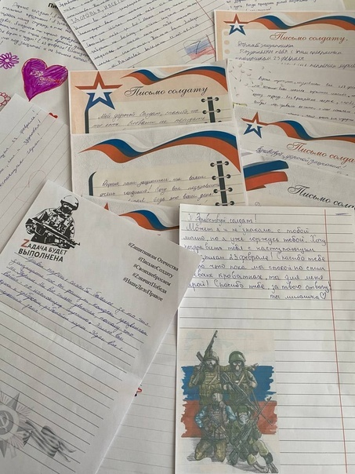
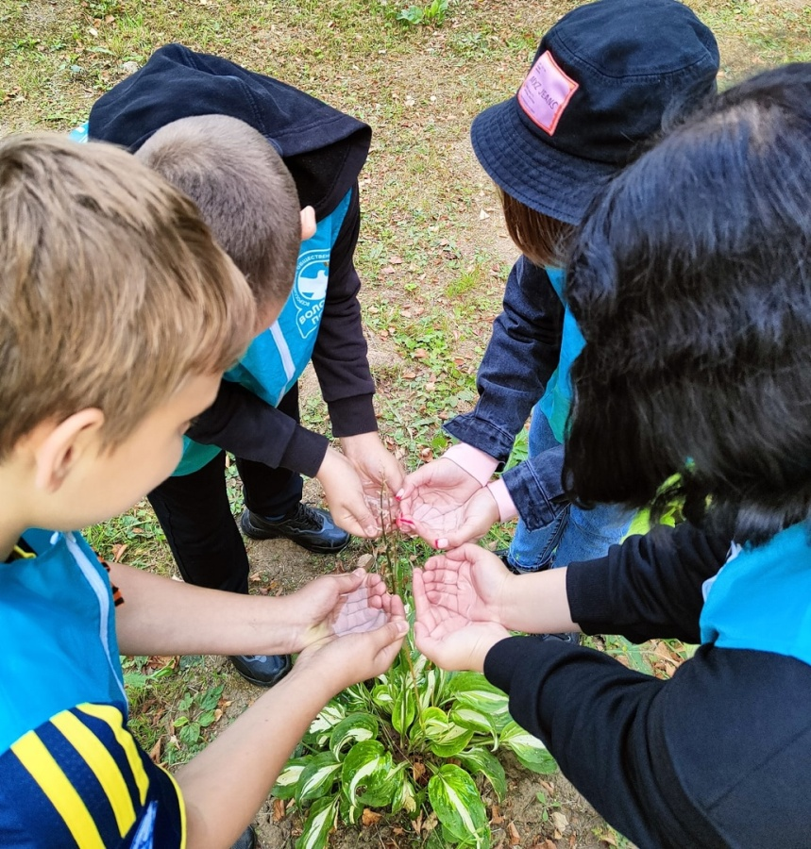
Ветераны и историческая память
Поздравление ветеранов и тружеников тыла, участие в патриотических мероприятиях

Slide 10
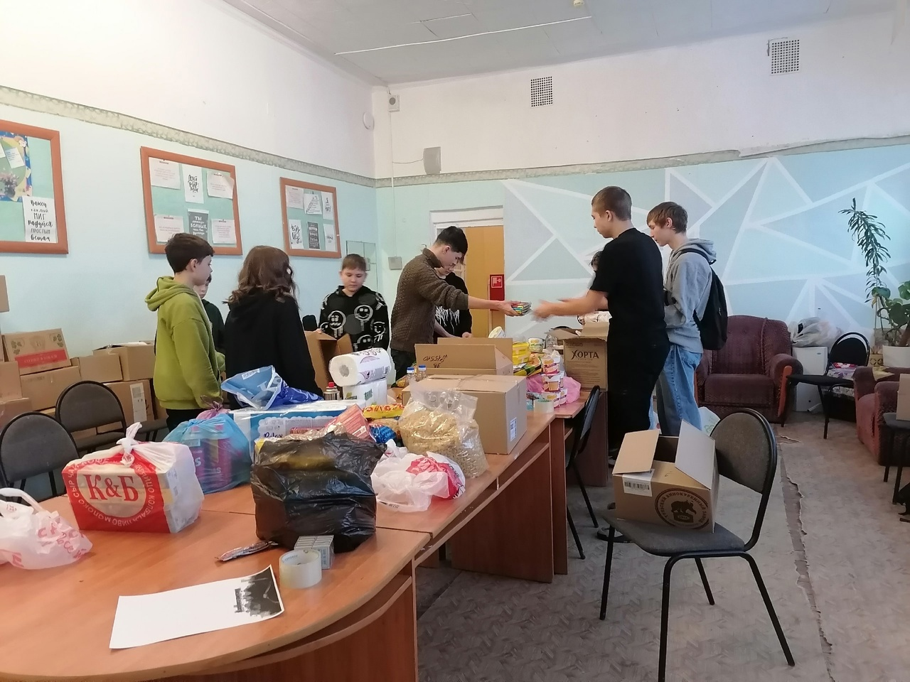
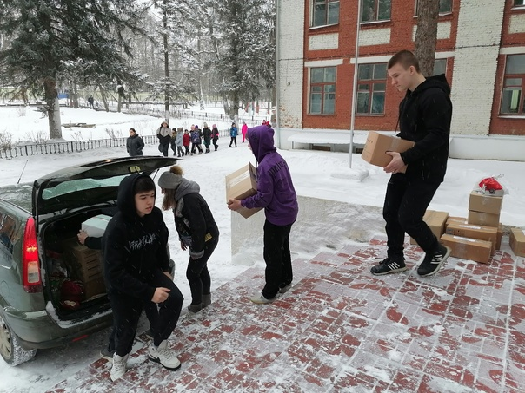
Сбор гуманитарной помощи
участникам СВО

Slide 11
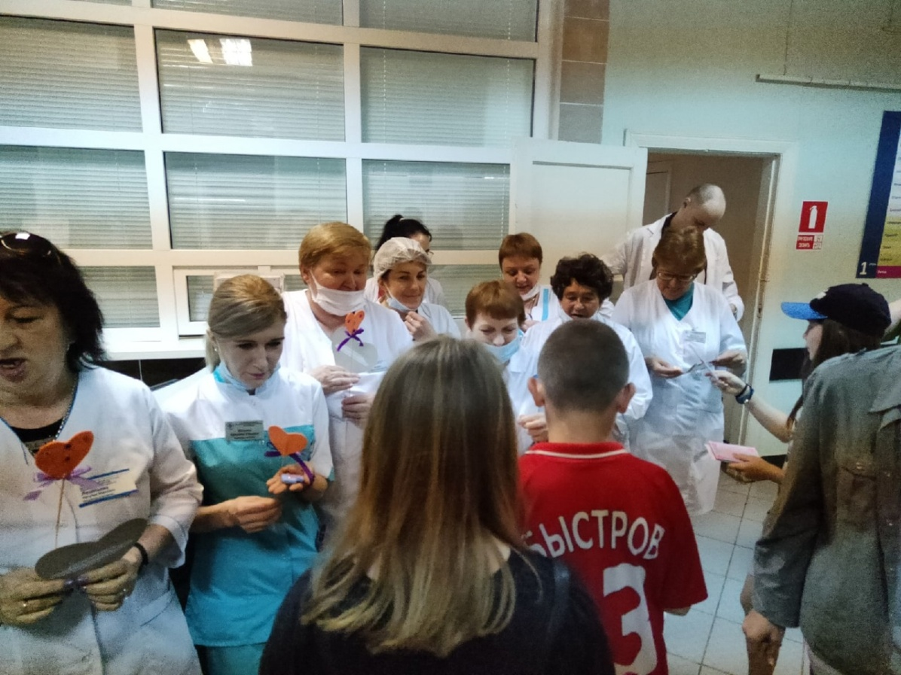
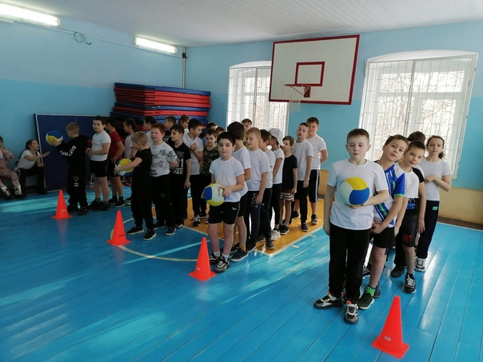
Здравоохранение и ЗОЖ. Спорт и события
Помощь в организации спортивных мероприятий, проведение профилактических бесед

Slide 12
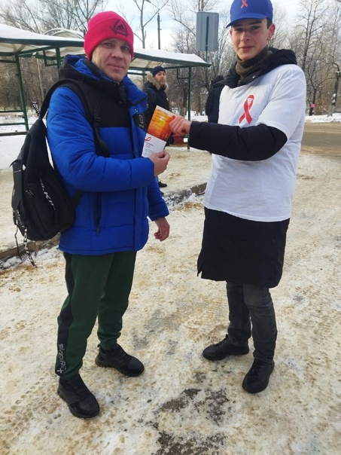
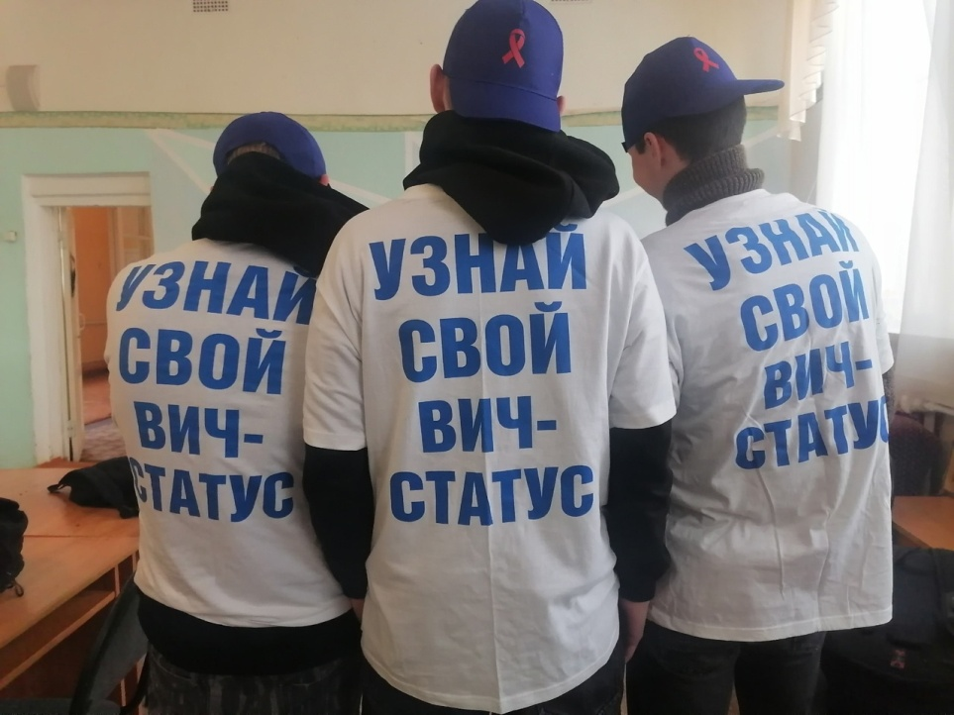
Здравоохранение и ЗОЖ. Спорт и события
Помощь в организации спортивных мероприятий, проведение профилактических бесед

Slide 13
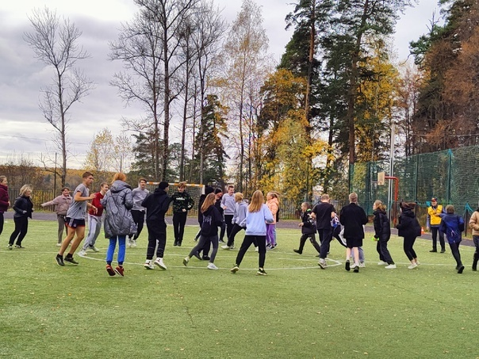
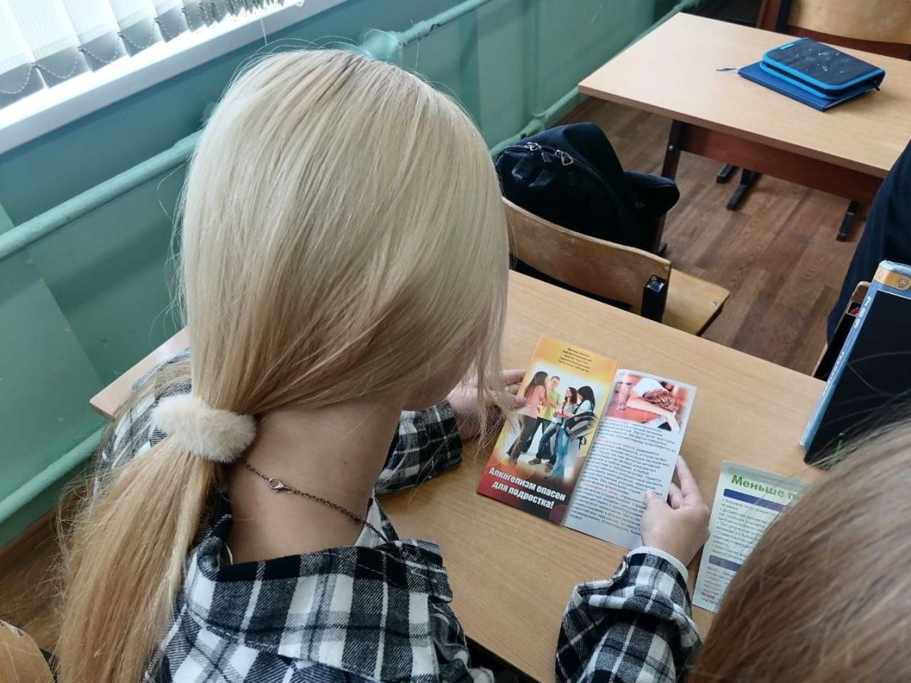
Здравоохранение и ЗОЖ. Спорт и события
Помощь в организации спортивных мероприятий, проведение профилактических бесед

Slide 14
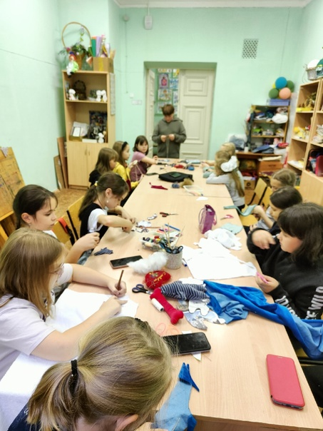
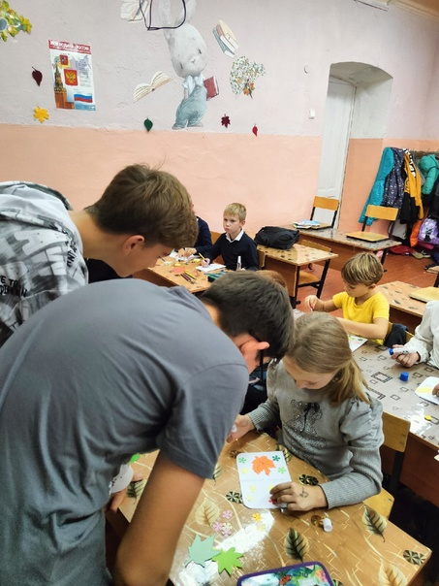
Дети и молодежь
Организация мероприятий различной направленности для детей и молодежи

Slide 15
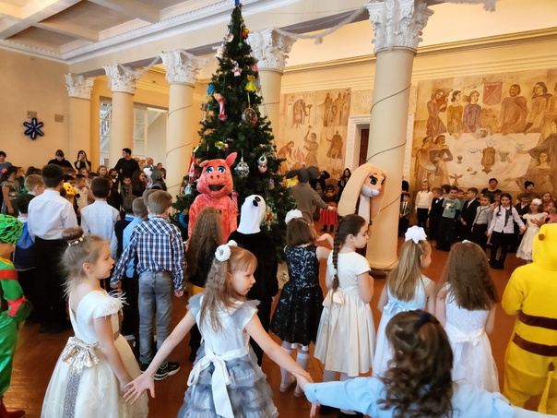
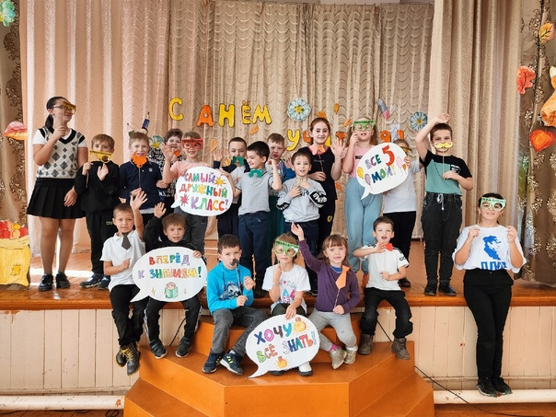
Дети и молодежь
Организация мероприятий различной направленности для детей и молодежи

Slide 16
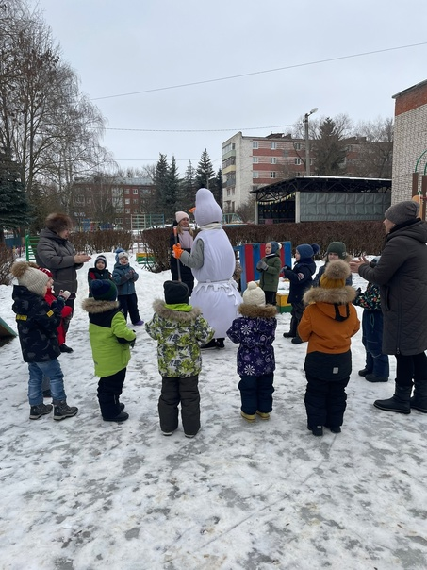
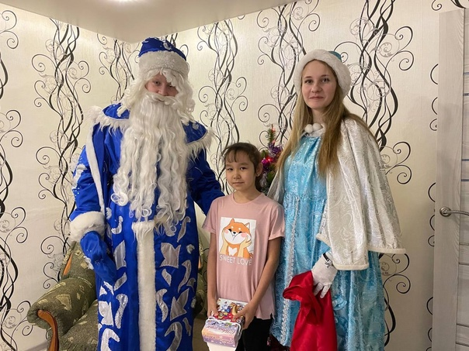
Дети и молодежь
Организация мероприятий различной направленности для детей и молодежи

Slide 17
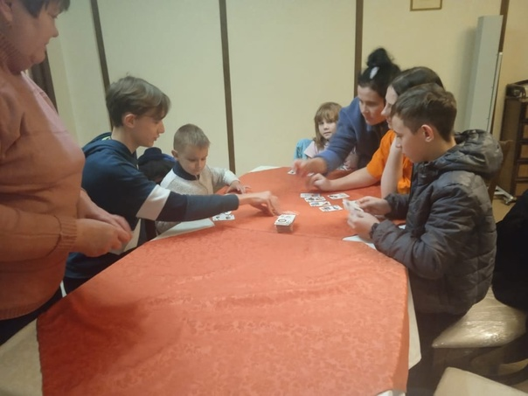
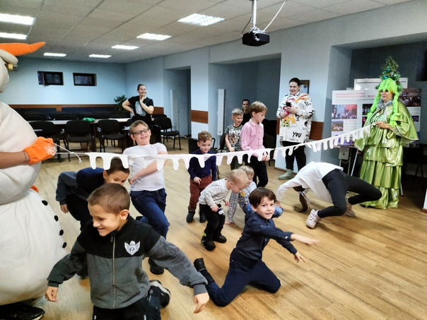
Дети и молодежь
Организация мероприятий для детей, находящихся в пунктах временного пребывания

Slide 18
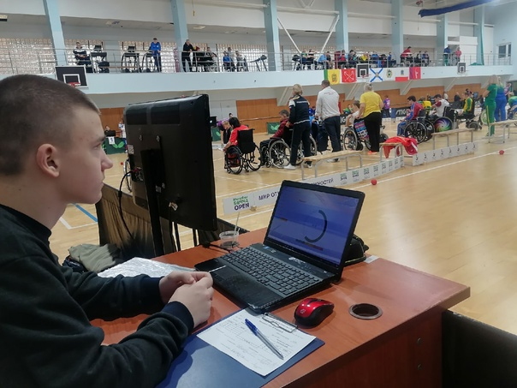
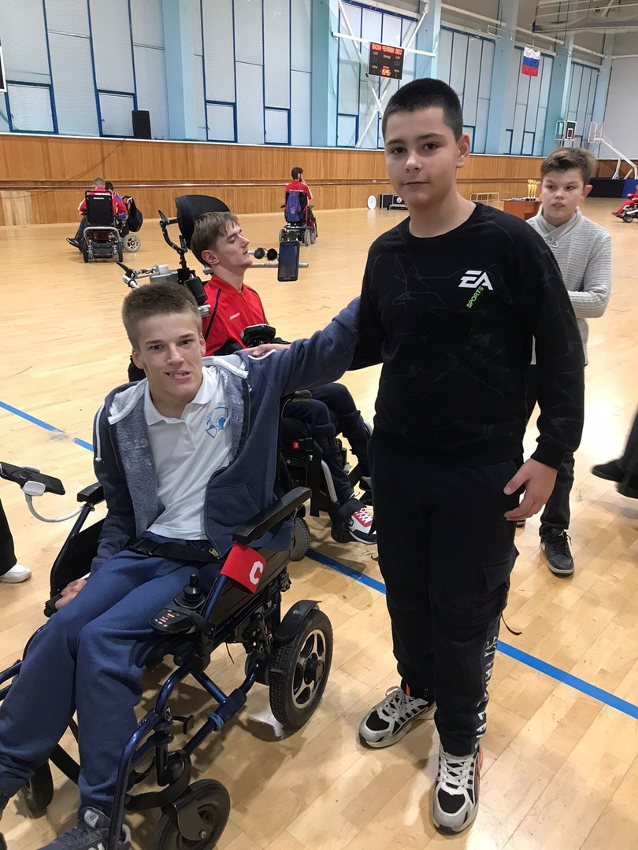
Люди с ОВЗ
Помощь в проведении мероприятий для людей с ОВЗ

Slide 19
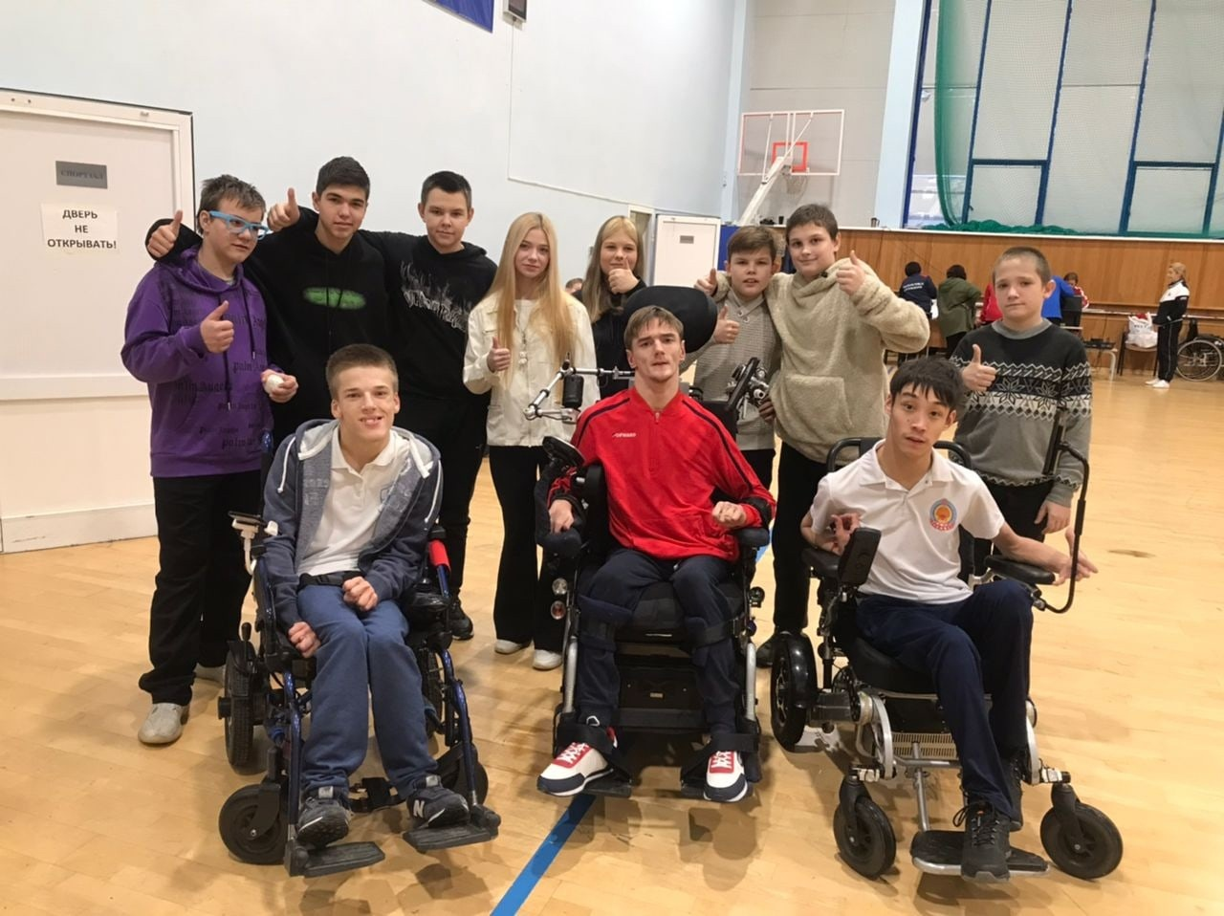
Люди с ОВЗ
Помощь в проведении мероприятий для людей с ОВЗ

Slide 20
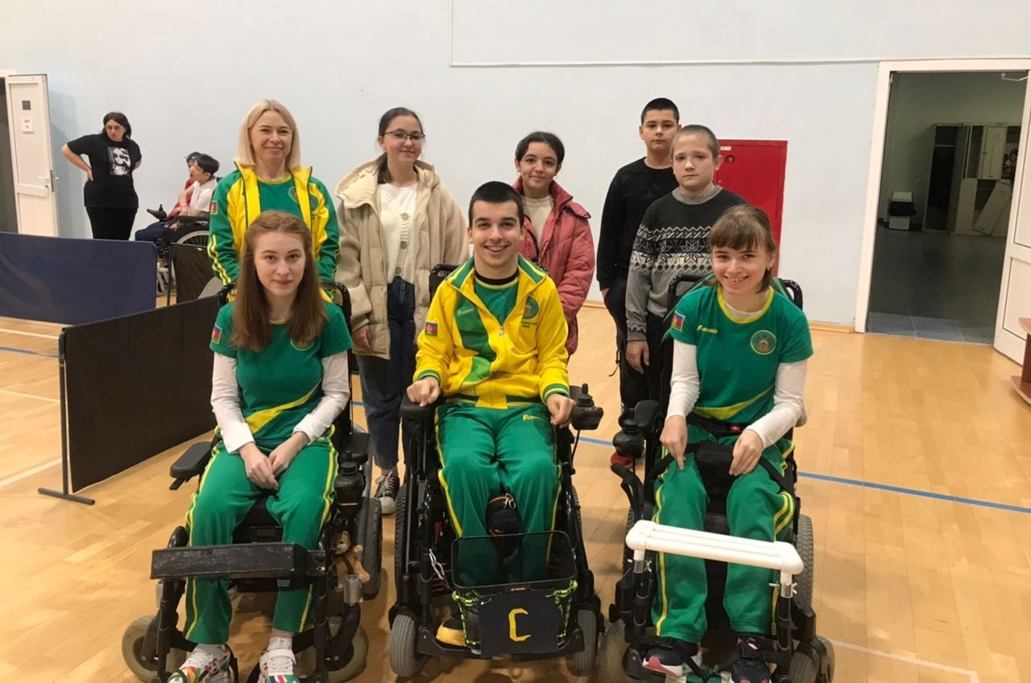
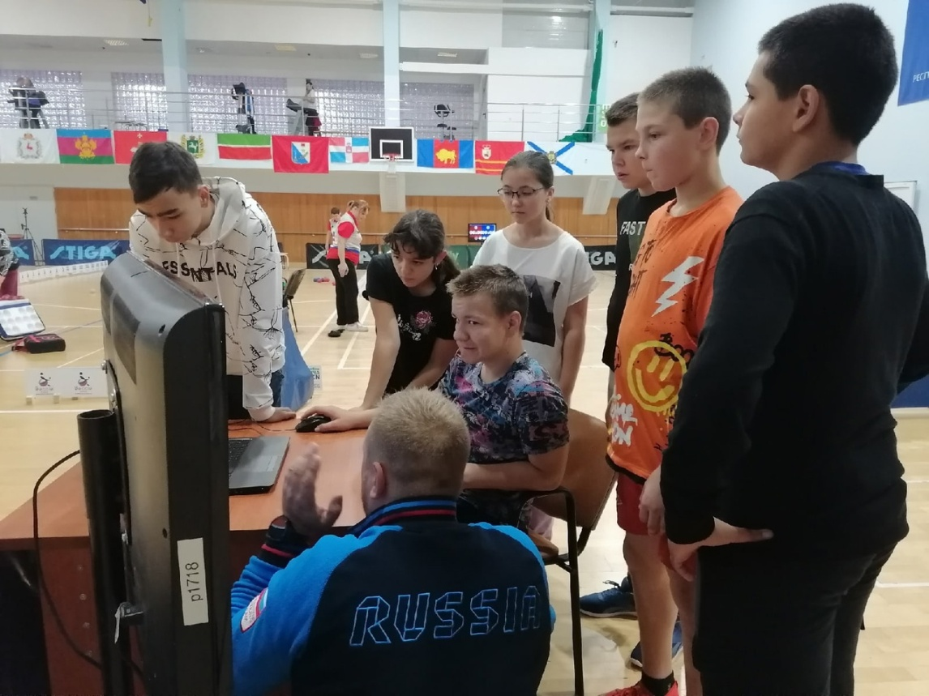
Люди с ОВЗ
Помощь в проведении мероприятий для людей с ОВЗ

Slide 21
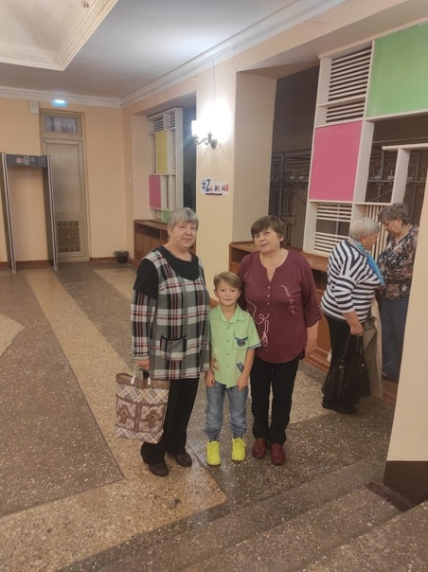
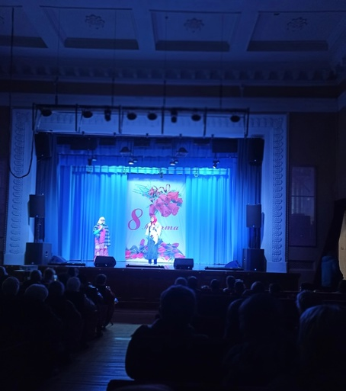
Старшее поколение
Помощь в проведении мероприятий для пожилых людей

Slide 22
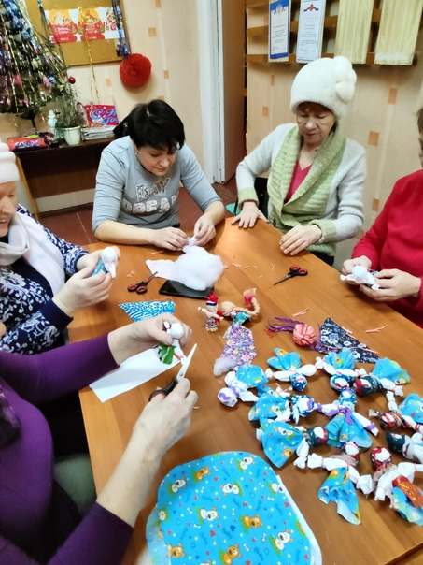
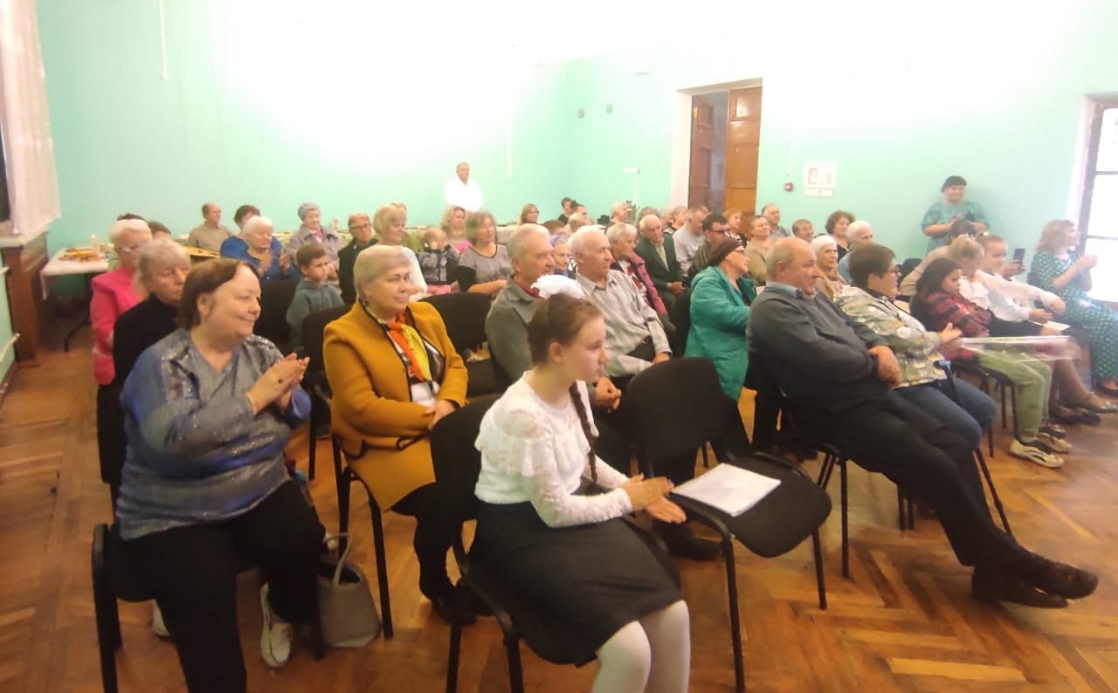
Старшее поколение
Помощь в проведении мероприятий для пожилых людей

Slide 23
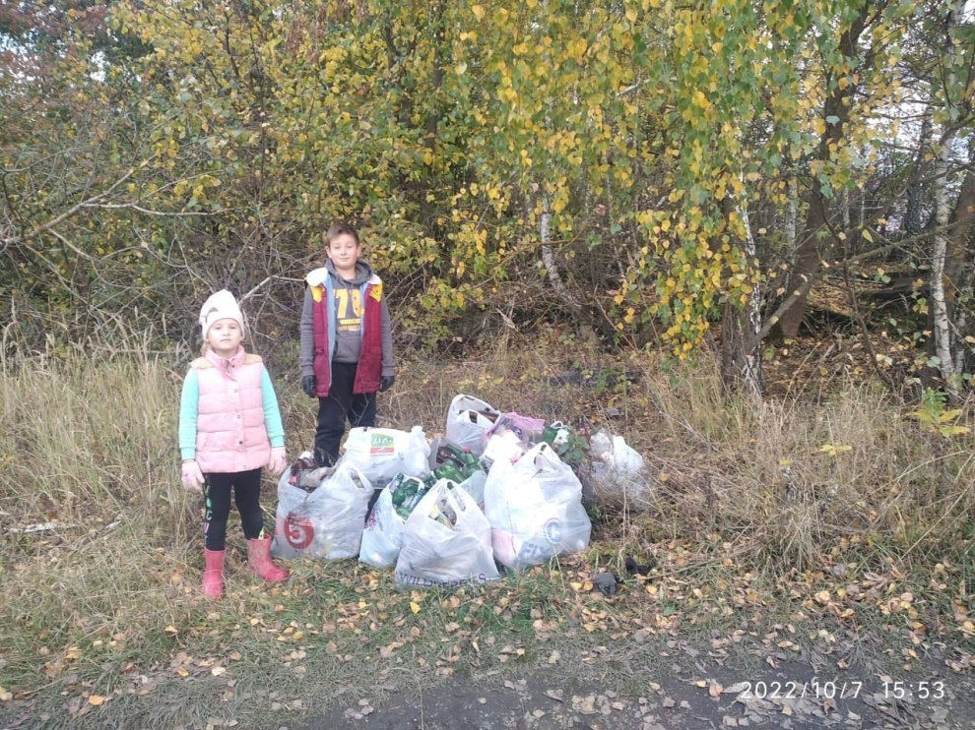
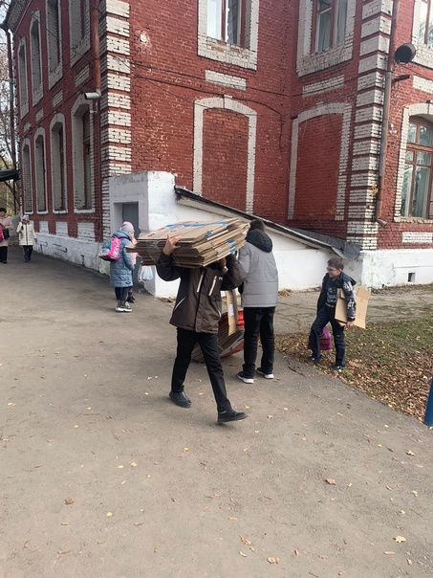
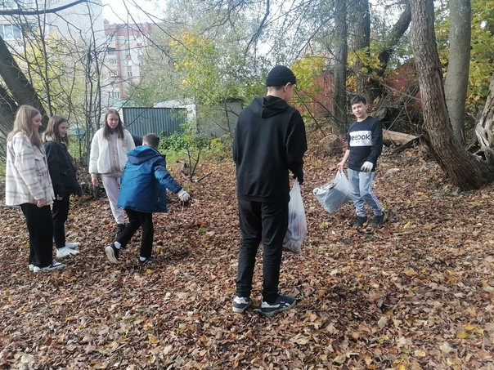
Экология
Субботники и различные экологические мероприятия

Slide 24
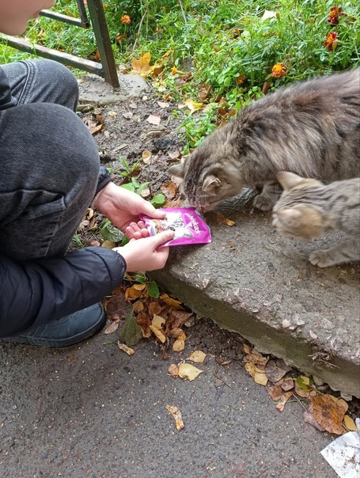
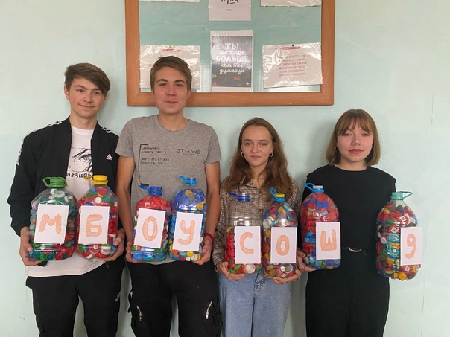
Экология
Субботники и различные экологические мероприятия

Slide 25
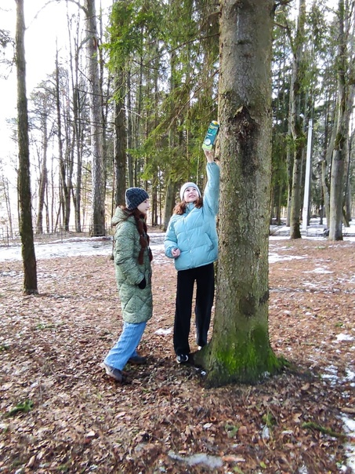
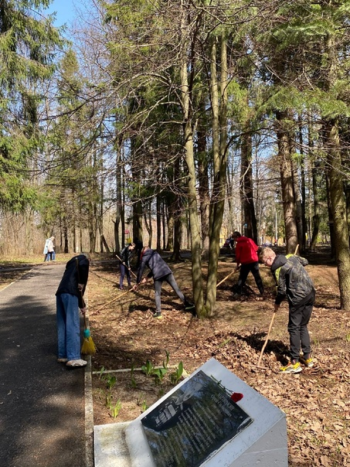
Экология
Субботники и различные экологические мероприятия

Slide 26
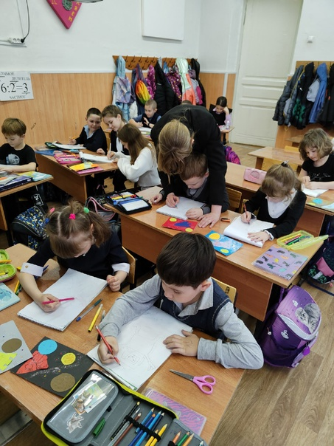
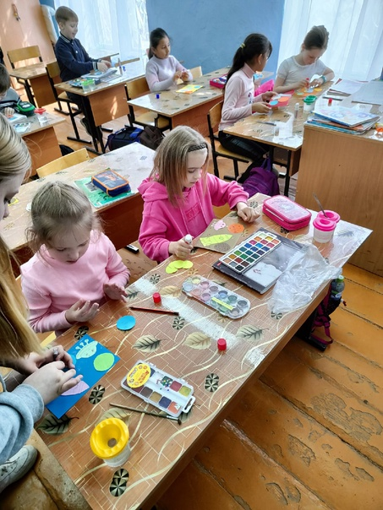
Культура и искусство
Проведение творческих мастер-классов, помощь школьному музею

Slide 27
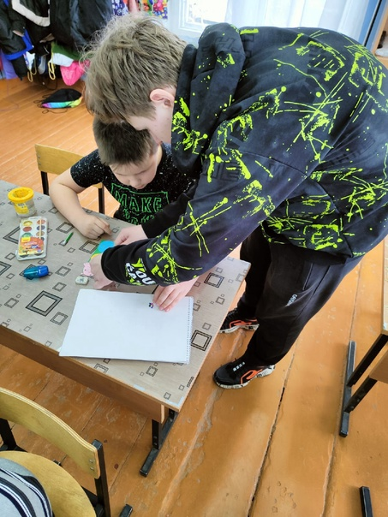
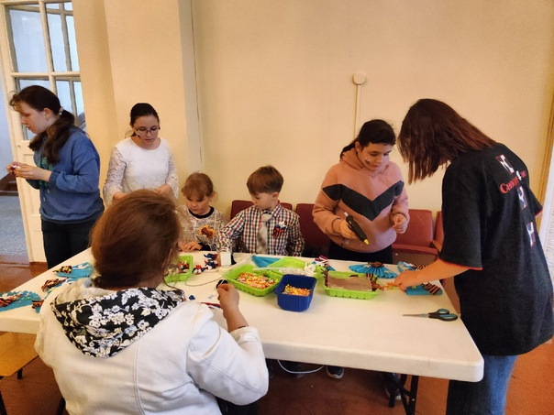
Культура и искусство
Проведение творческих мастер-классов, помощь школьному музею

Slide 28
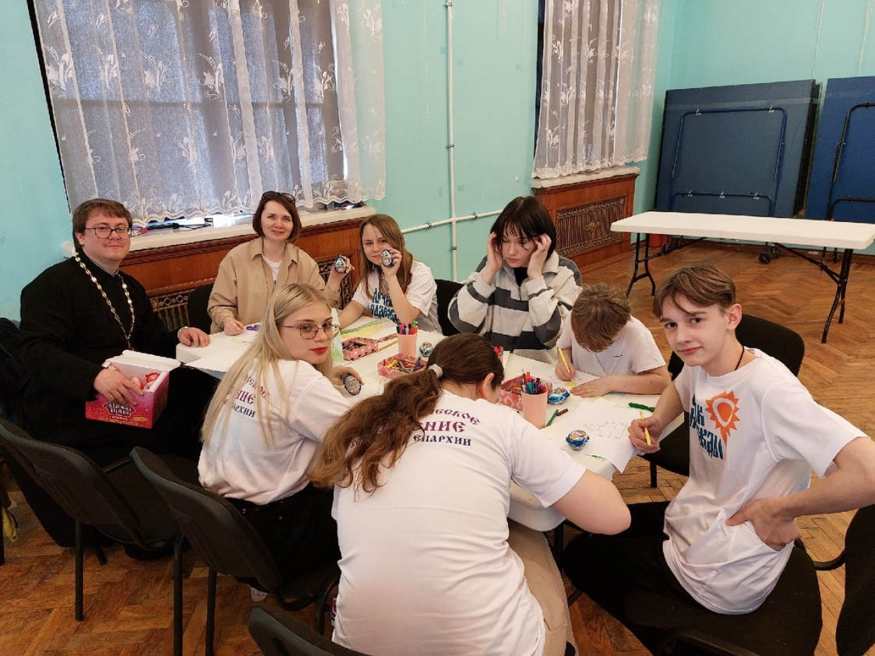
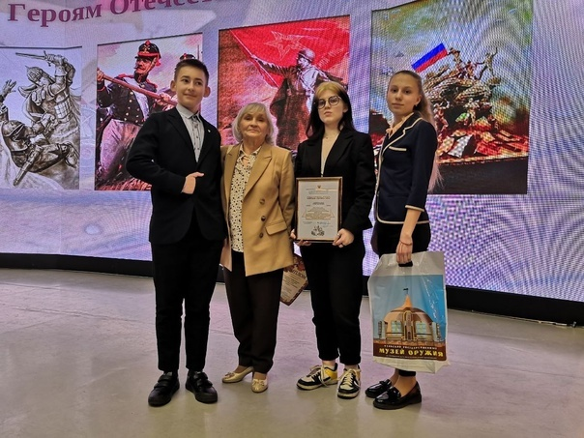
Культура и искусство
Проведение творческих мастер-классов, помощь школьному музею

Slide 29
Культура и искусство
Проведение творческих мастер-классов, помощь школьному музею

Slide 36
ДОСТИГНУТЫЕ РЕЗУЛЬТАТЫ
ВОЛОНТЕРСКИХ ОТРЯДОВ
«Добрая девятка» и «Забота»
Основной результат работы - формирование в ходе деятельности ответственной, адаптированной, здоровой личности.
Привлечение еще большего количества детей и подростков к общественно-значимой деятельности.
Увеличение у подростков знаний о ЗОЖ и овладение ими умением аргументировано отстаивать свою позицию, сформированность здоровых установок и навыков ответственного поведения, снижающих вероятность приобщения к вредным привычкам.

